Slide 1
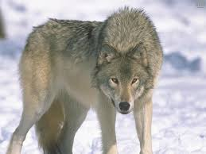
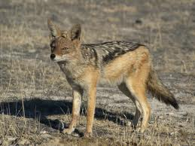
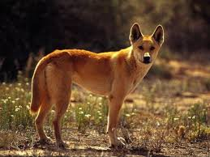
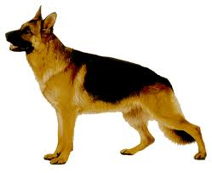
волк
шакал
дикая собака
овчарка

Slide 2
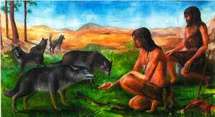
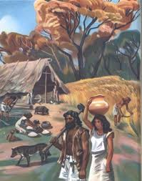
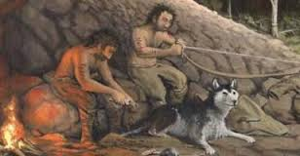
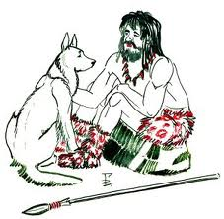

Slide 3
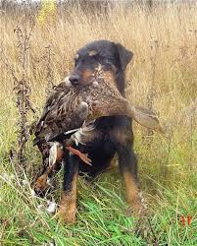
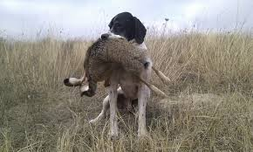
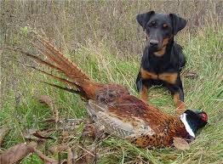
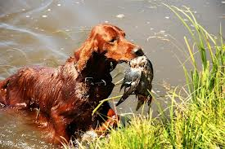
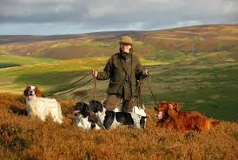
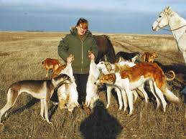
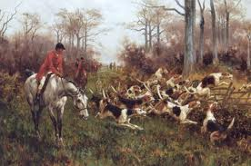
Охотничьи собаки

Slide 4
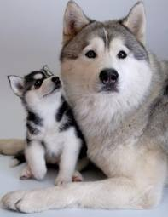
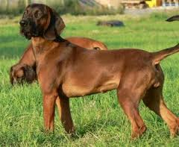
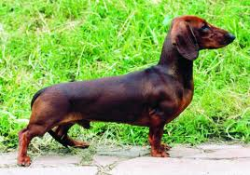
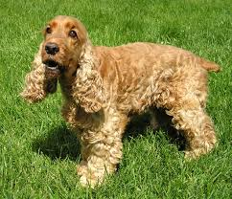
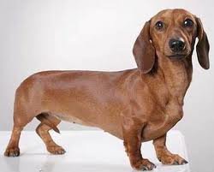
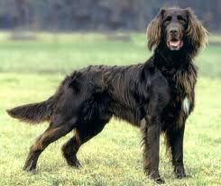
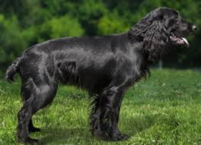
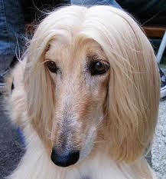
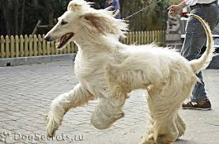
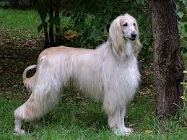
охотничьи
спаниели лайки гончие таксы
борзые

Slide 5
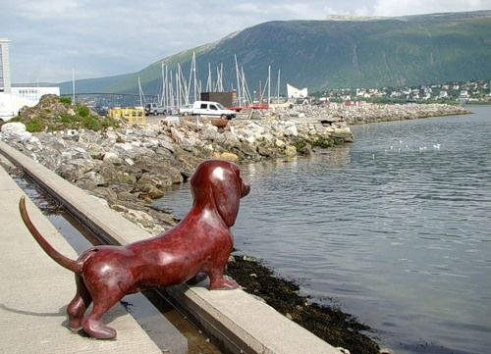
Памятник Верному другу Тромсё, ждущему своего хозяина моряка на берегу. Норвегия. Похоже, что под воздействием легкого морского бриза хвост Тромсе может двигаться.

Slide 6
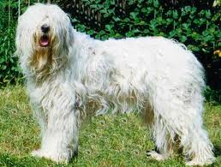
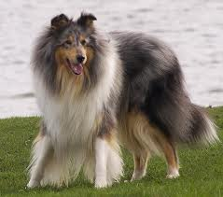
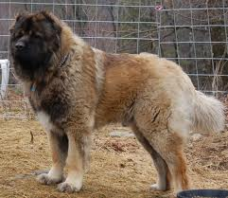
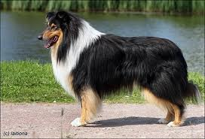
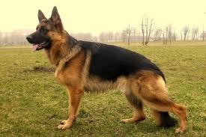
пастушьи собаки(овчарки)
Южнорусская шотландская кавказская
немецкая

Slide 7
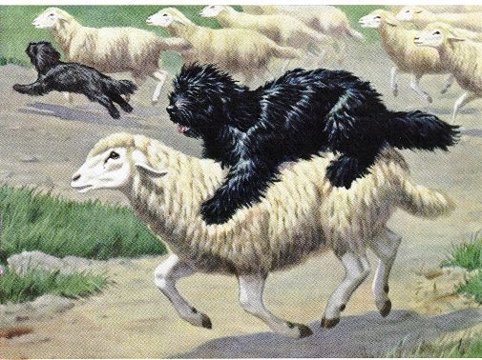
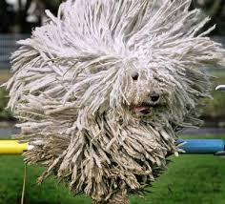
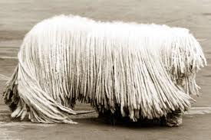
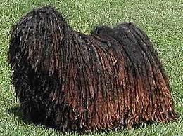
пули
комондор

Slide 8
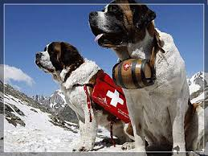
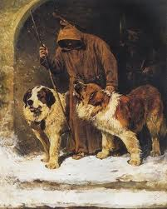
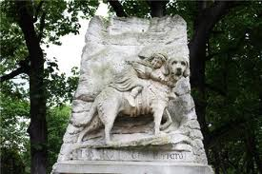
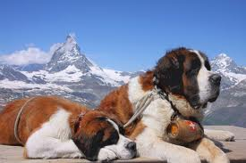
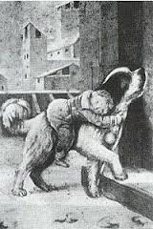
с
Собаки - спасатели
СЕНБЕРНАР

Slide 9
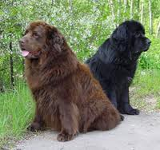
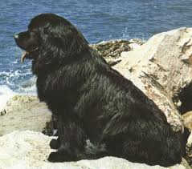
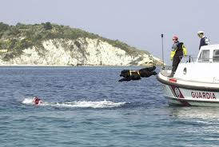
ньюфаундленд

Slide 10
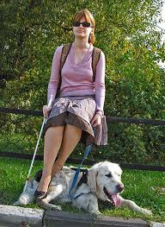
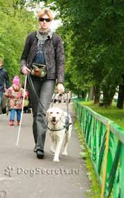
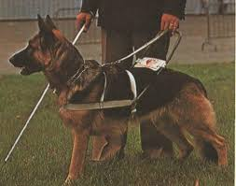
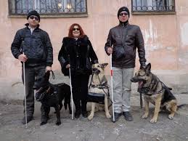
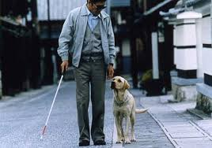
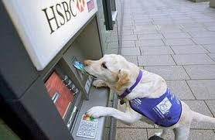
СОБАКИ-ПОВОДЫРИ
ОВЧАРКА
ЛАБРАДОР КОЛЛИ

Slide 11
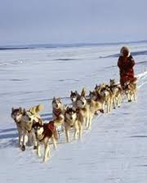
Ездовые собаки

Slide 12
Памятник собаке Бальт

Slide 13
Собаки в цирке. Декоративные собачки.

Slide 14
На Параде Победы 24июня 1945года

Slide 15
Собаки на войне

Slide 17
Собаки-космонавты

Slide 18
Лайка

Slide 20
до после

Slide 24
уродливый

Slide 25
Светлана Копылова Про кота В одном дворе уже который год жил одноглазый и безухий кот К тому же у него был сломан хвост и лапа от бедра наперекос Ходил как бы подпрыгивая, кот и кличка у него была «Урод» Всем детям, что играли во дворе кота касаться строгий был запрет. Со всех сторон тот кот гонимый был, но он казалось всех и вся любил И кто его камнями отгонял, об ноги тех он терся и урчал. А дворничиха, хоть была в летах, порой лила из шланга на кота, И тот смиренно под струею мок, удрать, как будь-то было невдомек. Особенно тот кот детей любил, стремглав бежал к ним, радостно вопил. И на руки его кто, если брал, он блузку или пуговку сосал. Однажды кот нарвался на собак. Увидела одна девчушка, как Два страшных пса его терзали в раз под режущую слух команду «фас». Бесстрашно подбежав, девчушка та схватила полумертвого кота, Он задыхался, он едва дышал, и морду след слезы пересекал. Она бегом несла его домой, ведь он еще почти, что был живой, А кот пытался в этот миг мурчать и даже её пуговку сосать. Он умер у девчушки на руках, глаз золотой смотрел на облака, И долго у подъезда своего она сидела, глядя на него. И сострадание вмиг открыло ей, и сделало девчушку ту добрей, Что за уродством даже у котов бывает беспредельная любовь

